Slide 1
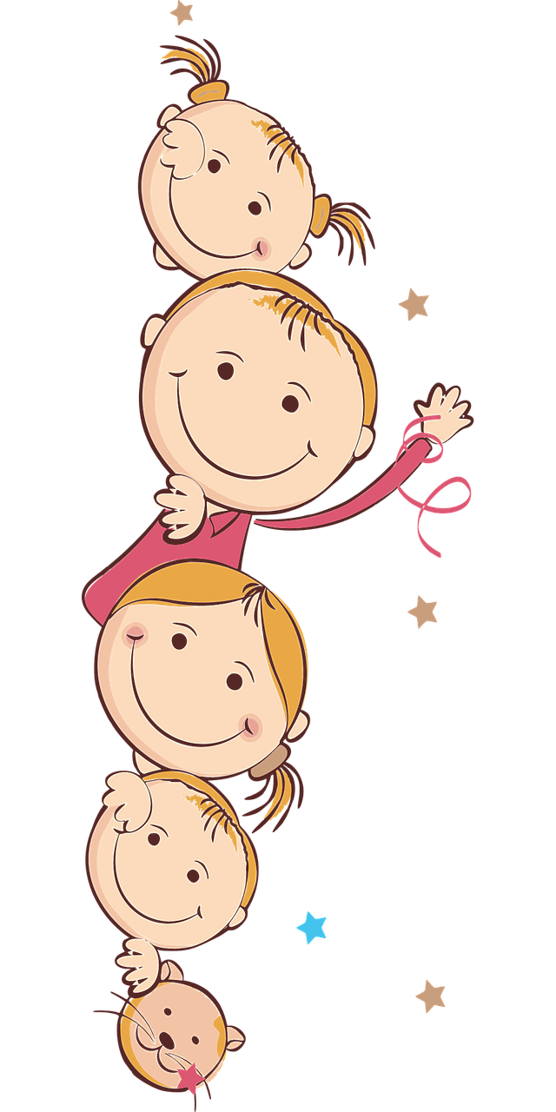
Język angielski w grupie dzieci 6 letnich
Listopad
Bystrzaki / Tygryski
Good luck !!!
Agnieszka Matias

Slide 2
„Make a circle” – piosenka do pokazywania i tańczenia
Make a circle – robimy koło
Big – duże
Small – małe
Round and round – idziemy dookoła
Up – do góry
Down - do dołu
https://www.youtube.com/watch?v=ALcL3MuU4xQ
Po zatańczeniu i zaśpiewaniu piosenki bawimy się w pokazywanie – rodzic mówi słówko np. big – dziecko pokazuje rączkami -duże , up –rączki do góry, small – malutkie, down – do dołu

Slide 3
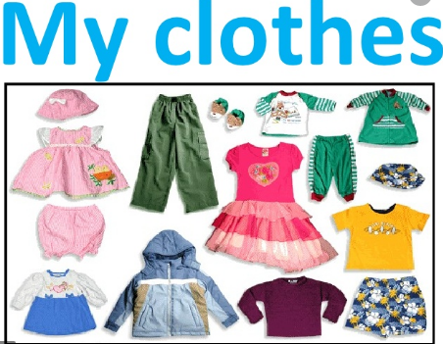
My clothes – moje ubrania
W tym tygodniu zaczynamy rozmawiać o ubraniach ☺

Slide 4
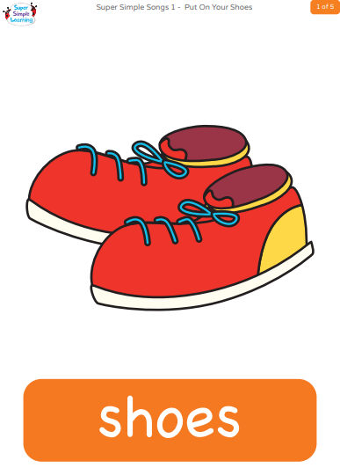
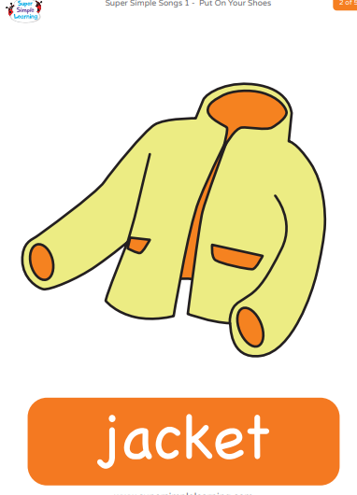

Slide 5
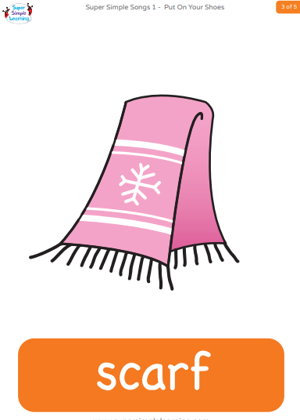
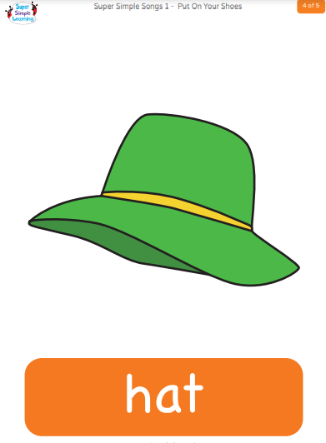

Slide 6
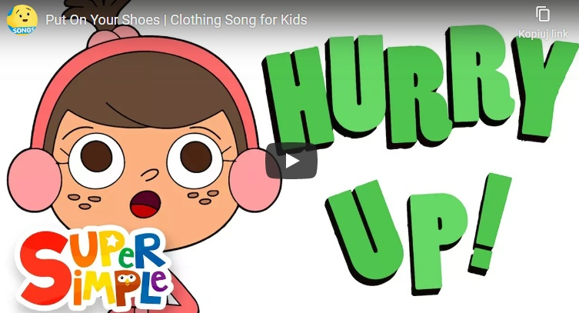
Piosenka „Hurry up !!
https://supersimple.com/song/put-on-your-shoes/
Pokazujemy zgodnie z piosenką zakładanie butów, kurtki, szalika i czapki ☺

Slide 7
Posłuchajcie wymowy poszczególnych ubrań → https://www.liveworksheets.com/tj70284yk

Slide 8
W domu możemy pobawić się w wieszanie na sznurek ubrań na klamerki – świetna okazja do utrwalenia słownictwa – możemy użyć do tego prawdziwych ubrań, a nie drukowanych – będzie jeszcze lepsza zabawa ☺

Slide 9
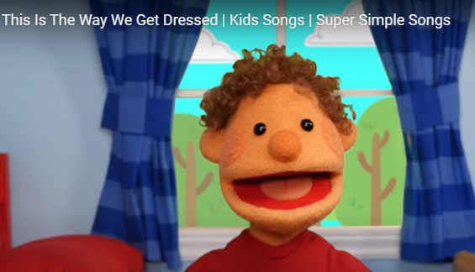
Ubieramy się razem z bohaterem piosenki ☺
https://supersimple.com/song/this-is-the-way-we-get-dressed/

Slide 10
Utrwalamy liczenie od 1 do 20 ☺
https://www.youtube.com/watch?v=Aq4UAss33qA

Slide 11
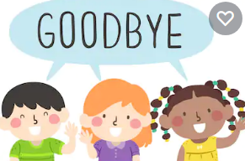
Goodbye children! ♥
Have a nice day !

